Slide 1
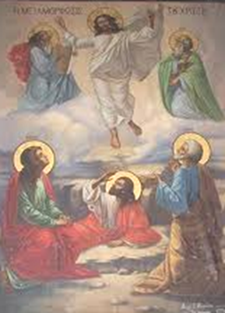
Η ΜΕΤΑΜΟΡΦΩΣΗ ΤΟΥ ΧΡΙΣΤΟΥ
ΝΙΚΟΣ ΘΕΟΦΑΝΙΔΗΣ
ΕΥΑΓΓΕΛΙΚΗ ΣΧΟΛΗ ΣΜΥΡΝΗΣ
ΑΣΚ. 1-2-3

Slide 2
ΠΕΡΙΕΧΟΜΕΝΑ
Ασκ.3
Ασκ.2
Ασκ.1
Σελ.99 βλ.

Slide 3
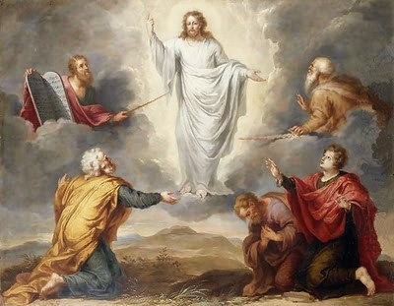
ΑΣΚ.1
Α)Το γεγονός αφτό συμβαίνει στην Νοτια Γαλιλαία, αφού είχαν περάσει 6 ημέρες απο την στιγμή πουβρησκόταν με τους μαθητές του στα περίχωρα της Καισάρειας Φιλίππου.
Β)Στο γεγονός της μεταμόρφωσεις συμετέχουν:ο Ιησούς Χριστός, ο Πέτρος, ο Ιωάννης και ο αδελφός του, ο Ιάκωβος, ο Μωυσής και ο Ηλίας.

Slide 4
ΑΣΚ.2
Η οψη του προσώπου του έγινε διαφορετική
Ενα φωτεινό σύννεφο τους σκέπασε
Τα φορέματά του έγιναν λευκά
Κανένας βαφέας δεν θα μπορούσε να τα κάνει τόσο λευκά

Slide 5
ΑΣΚ.3
Πιστεύω οτι με αυτό το γεγονός θα τους προετοιμαζε σωστα αλλα και πάλι δν θα άλλαζε πολλα γιατί σεν είναι και οτι πιο ευχάριστο να βλέπεις σταυρωμένο τον δάσκαλο σου.

Slide 6
Τέλος

